Slide 1
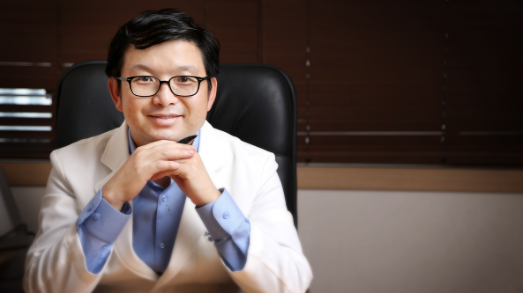
스마일 성형외과 정우철 원장 프로필
“ 성형외과 전문의 정우철 원장의 특허 받은 수술 ”
“안녕하십니까.
스마일 성형외과 대표원장
정우철 입니다.”
성형이란 외면의 아름다움을 치료해줌에 그치지 않고 내면 까지 치료해 줄 수 있는, 현시대 인간이 누릴 수 있는 최대의 혜택입니다. 매년 수 많은 외국인이 성형을 위해 한국에 방문하지만, 잘못된 병원 선택으로 인해 후회하는 경우가 비일비재합니다.
한류의 붐으로 대한민국 성형 기술이 최고임을 세계에 알리게 되었습니다. 저는 불확실한 성형 정보와 허위광고에 노출 되어 재수술의 고통을 받는 외국인을 많이 목격했습니다.
저희 스마일 성형외과는 항상 모든 고객을 가족이라고 생각합니다. 고객에게 건강과 자연스러운 아름다움을 제공해야 한다는 이념을 바탕으로 진료를 하고 있습니다.
성형은 반복적으로 자주 받는 수술이 아닙니다. 인생에 단 한번, 처음이자 마지막 수술을 집도 하겠습니다.
[정우철 원장 약력]
현, 스마일성형외과 대표원장
조선대학 의과대학 졸업
성형외과 전문의
대한성형외과학회 정회원
대한미용성형외과 정회원
성형외과 개원의협회 정회원
동양 미용성형외과학회 정회원
국제 미용성형외과학회 정회원
대한 두개악안면학회 정회원
2010년도 미스코리아 심사위원장
2011년도 미스코리아 심사위원
2011년도 미스인터콘티넨탈 심사위원
2012년도 미스인터콘티넨탈 심사위원
대한민국 KBS,SBS,MBC TV 방송 다수 출연
2010년 중국의료팀 SMILE성형외과 방문 및 수술참관
2010년 중국 쑤저우 미래미용의원 개원식 참가
2010년 중국 춘천 성형외과의원 개원식 초청 참가
2010년 한국 서울 여행 설명회 참가 (의료관광부 주최)

Slide 2
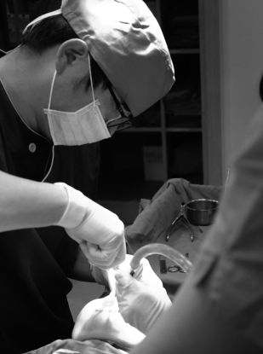
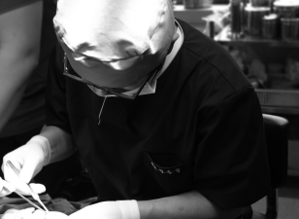
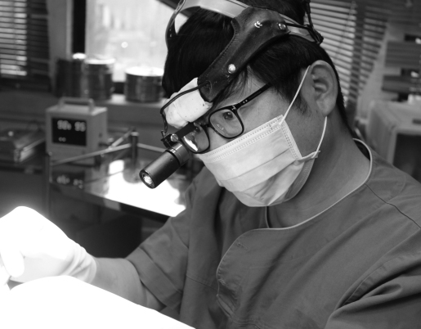
스마일 성형외과 정우철 원장 프로필
[정우철 원장 학력]
U.S.A
University of Texas SW medical center
Day surgery center, Dallas
University of case western reserve
Zeeba medical center, Cleveland
University of New York, Manhattan EET hospital, NY
University of california lrvine
New port beach Lido medical center, Orange County
FRANCE
Laribosiere hospital, paris
Turin & Spontini clinic, Paris
Center Chriungical de, Paris

Slide 3
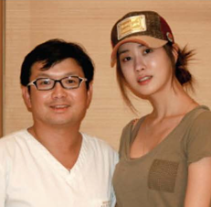
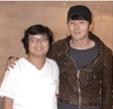
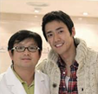
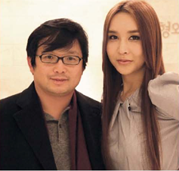
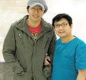
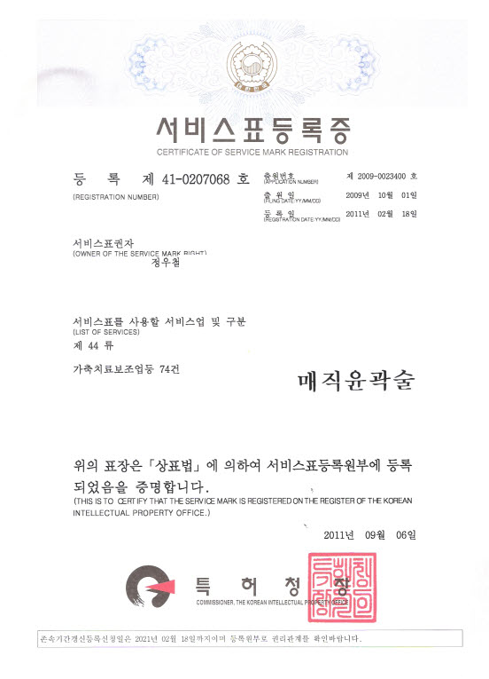
스마일 성형외과 대표원장 프로필
“이다해, 하리수, 지창욱,
오종혁, 엄정화, 티아라,
임정은, 박혜경, 설경구,
Brown Eyed Girls 등
한국 연예인의 주치의
저희 병원을 찾았던 상기 연예인들은 현재 국내에서 활발하게 활동하고 있습니다. 성형외과전문의로서 그들의 활동을 보며 자부심을 느끼고 있습니다.
“매직윤곽술 특허증”
특허청에서 인증서를 받은 매직윤곽 수술은 보다 더 전문적이고 선진화 된 수술방법으로, 환자에게도 인정을 받았습니다.

Slide 4
SMILE整形外科 郑宇哲 院长 简历
“整形外科 专业的, 郑宇哲院长 用独特的手术方法得到认证”
“您好。
我是Smile整形医院 代表院长
郑宇哲。”
整形 并不是说将外表变美丽的一种治疗，而是将内在美一并挖掘，现代人可以享受的一种最大优惠。每年都有数不尽的外国患者到韩国来做整形，但是在选择医院方面 后悔的情况不是一次俩次的。
火爆的韩流风使致韩国因为整形行业得到了最大的自信，但是因为是外国患者，所以虚假广告和不足的情报导致再手术的疼痛。带着苦恼找来医院的患者很多。
我们smile整形外科对所有的患者都是持着对待亲人的态度，保证患者的健康和自然美的最大绽放，是我院追求的整形理念。 整形并非是反复多次的，而是要将第一次的整形视为你人生中的最后一次。
[郑宇哲院长简历]
现, smile整形外科 院长
朝鲜大学 医科大毕业
整形外科 专家
大韩整形外科学会 正会员
大韩美容整形外科 正会员
整形外科 开源医协会 正会员
东洋美容整形外科学会 正会员
国际美容整形外科学会 正会员
大韩头盖颜面学会 正会员
2010年度 韩国小姐 审核委员长
2011年度 韩国小姐 审核委员长
2011年度 洲际小姐 审核委员长
2012年度 洲际小姐 审核委员长
大韩民国 地方3大 KBS,SBS,MBC TV多次出演
2010年度 smile整形外科 中国医疗队访问 手术参观
2010年 中国 徐州美莱美容医院 开院式仪式 邀请
2010年 中国 春天整形医院 开院仪式 邀请
2010年 参加韩国首尔旅行说明会（医疗观光部）

Slide 5
SMILE整形外科 郑宇哲 院长 简历
[郑宇哲院长外国简历]
U.S.A
University of Texas SW medical center
Day surgery center, Dallas
University of case western reserve
Zeeba medical center, Cleveland
University of New York, Manhattan EET hospital, NY
University of california lrvine
New port beach Lido medical center, Orange County
FRANCE
Laribosiere hospital, paris
Turin & Spontini clinic, Paris
Center Chriungical de, Paris

Slide 6
SMILE整形外科 郑宇哲 院长 简历
“李多海, 河莉秀, 池昌旭,
吴钟赫, 尹正花, T-ara ,
尹成恩, 朴海京, 薛京邱,
Brown Eyed Girls 等
国内外有名艺人”
主刀医师
看到这些艺人们在国内外比较活跃的活动，作为整形外科的专业医师，感到无比的欣慰
“魔法轮廓术 专利权 认证”
拿到魔法轮廓术的专利权，用更好更专业的手术 得到患者的认可。

Slide 7
Dr. Woo Cheol Chung, SMILE Plastic Surgery
“Plastic surgery patented by Dr. Chung himself”
“Hello, and Welcome to
SMILE Plastic Surgery, I am the lead surgeon
Woo Cheol Chung.”
As one of the most beneficial products of modern technology, plastic surgery has the incredible capacity to not only enhance one’s physical beauty, but also heal wounds from the inside. While the Korean wave has brought about much attention to the plastic surgery industry in Korea, foreigners who visit Korea to receive plastic surgery too often leave with regret and dissatisfaction. This phenomenon of foreigners having to go under reoperations can be attributed to the unreliable information and the false advertisements promoted by the media.
We, SMILE Plastic Surgery, consider each and every one of our patients our family. We operate and treat every patient under the belief that we must provide them with health and natural beauty. Plastic surgery is, and should not be, a recurring operation. We will make sure that this is the one and only surgery of your lifetime.
[Dr. Chung’s Biography]
Lead surgeon of SMILE Plastic Surgery
Graduate of Chosun University, School of Medicine
Specialist in Plastic Surgery
Member of the Korean Society of Plastic and Reconstructive Surgeons
Member of the Korean Society for Aesthetic Plastic Surgery
Member of the Korean Association of Plastic and Reconstructive Surgeons
Member of the Oriental Society of Aesthetic Plastic Surgeons
Member of the International Society of Aesthetic Plastic SurgeonsMember of Korean Cleft Palate-Craniofacial Association
Judging panel of Miss KOREA 2010
Judging panel of Miss KOREA 2011
Judging panel of Miss Intercontinental KOREA 2011
Judging panel of Miss Intercontinental KOREA 2012
Media appearances on KBS,SBS,MBC TV
Visits by medical teams from China to observe operations at SMILE in 2011
Participated in Seoul Travel Expo of 2010 (Hosted by the Ministry of Medical Tourism)

Slide 8
Dr. Woo Cheol Chung, SMILE Plastic Surgery
[Dr. Chung’s Educational Background]
U.S.A
University of Texas SW medical center
Day surgery center, Dallas
University of case western reserve
Zeeba medical center, Cleveland
University of New York, Manhattan EET hospital, NY
University of california lrvine
New port beach Lido medical center, Orange County
FRANCE
Laribosiere hospital, paris
Turin & Spontini clinic, Paris
Center Chriungical de, Paris

Slide 9
Dr. Woo Cheol Chung, SMILE Plastic Surgery
“Celebrities that visited SMILE include actresses and singers such as
Lee Da-hae, Harisu, Ji Chang-wook, Oh Jong-hyuk, Uhm Jung-hwa, T-ara, Im Jung-eun, Hye-kyung Park, Sol Kyung-gu, Brown Eyed Girls and many more”
As these celebrities continue to build successful careers, we are extremely proud of all their accomplishments and endeavors.
“Patent for Magic Facial Contour Surgery”
Certified by the Korean Intellectual Property Office, Magic Facial Contour Surgery provides patients with more professional, and advanced operative procedures.

